Slide 1

Порядок и формы проведения государственной итоговой аттестации выпускников 9 классов в 2020-2021 учебном году

Slide 2

Государственная итоговая
аттестация
(ГИА) – это основной вид
экзамена для выпускников
9 классов в средней школе
России.
Сдача ГИА необходима для перехода в 10 класс или поступления в учреждения среднего профессионального образования (колледжи и техникумы).
Notes:
‹#›

Slide 3
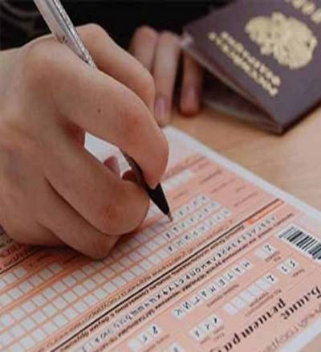
Участники ГИА
  К государственной итоговой
  аттестации допускаются
  обучающиеся IX классов,
  не имеющие академической задолженности и в полном объеме выполнившие учебный план или индивидуальный учебный план
  ( имеющие годовые отметки по всем учебным предметам учебного плана общеобразовательного учреждения за все года обучения и за IX класс не ниже удовлетворительных ) и получившие «зачет» на итоговом собеседовании по русскому языку
Notes:
‹#›

Slide 4

Участники ГИА
Решение о допуске к государственной итоговой аттестации принимается педагогическим советом образовательной организации и оформляется распорядительным актом образовательной организации не позднее 24 мая текущего года.
Notes:
‹#›

Slide 5

ОГЭ выпускников 9-х классов
Для всех 9-классников государственная итоговая аттестация проводится в форме основного государственного экзамена, для обучающихся с ограниченными возможностями здоровья- в форме государственного выпускного экзамена

Slide 6

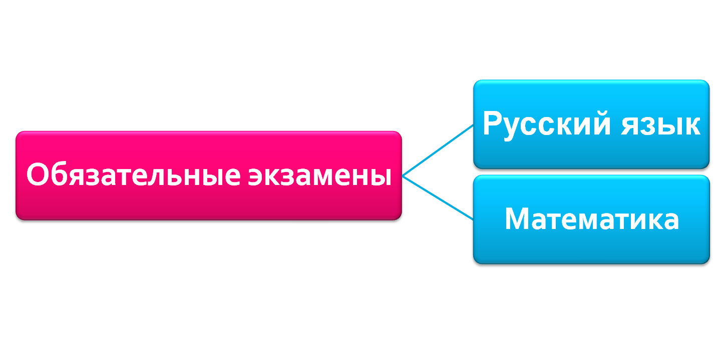
Государственная итоговая аттестация по программам основного общего образования в 2020-2021 учебном году включает в себя:
Notes:
‹#›

Slide 7
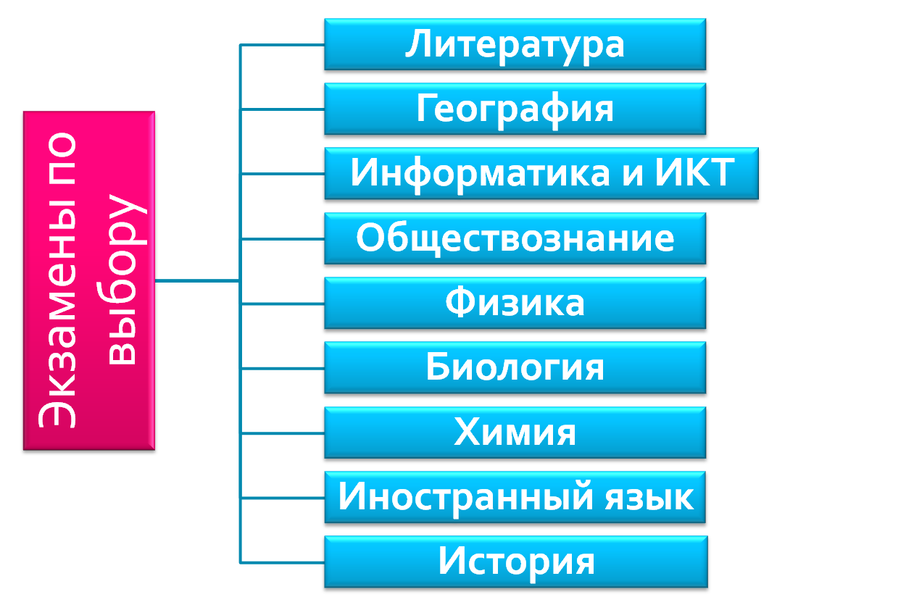
Выбор двух предметов из указанного списка с 1 сентября 2015 года является обязательным.
Изменения утверждены приказом Минобрнауки России от 07.07.2015 N 692
Notes:
‹#›

Slide 8
Формы проведения ГИА в 9кл
ОГЭ основной государственный экзамен
с использованием контрольных измерительных материалов, представляющих собой комплексы заданий стандартизированной формы (далее – КИМ)
ГВЭ государственный выпускной экзамен
с использованием контрольных измерительных материалов, представляющих собой комплексы заданий стандартизированной формы (далее – КИМ) Могут сдавать ГВЭ: Обучающиеся с ограниченными возможностями здоровья Обучающиеся дети-инвалиды и инвалиды Обучающиеся на дому Время экзамена увеличивается на 1,5 часа.

Slide 9

Аттестат об основном общем образовании
В 2020-2021 учебном году основанием для получения аттестата об основном общем образовании является успешное прохождение ГИА-9 по четырем учебным предметам

Slide 10
Итоговое собеседование по русскому языку
На проведение итогового собеседования с одним участником отводится примерно 15 минут
Задание 1: Чтение текста вслух (max 2)
Задание 2: Пересказ текста с включением приведенного высказывания (max 8)
Задание 3: Монологическое высказывание (max 9)
Экзаменуемый получает зачет в случае, если за выполнение работы он набрал 10 или более баллов
‹#›

Slide 11
Допуск к ГИА-9
(итоговое собеседование по русскому языку):
1) основной срок (вторая среда февраля) – 10 февраля 2021 года
2) дополнительный срок 1 (вторая рабочая среда марта) – 10 марта 2021 года
3) дополнительный срок 2 (первый рабочий понедельник мая) – 17 мая 2021 года

Slide 12

Подача заявления
Заявление о выборе экзаменов и их количестве, подписанное родителями
(законными представителями),
подаётся лично обучающимися на основании документа, удостоверяющего их личность (паспорт),
не позднее 1 марта 2021 года
Место регистрации:
Образовательная организация

Slide 13

Возможно изменение перечня выбранных предметов
Обучающиеся вправе изменить (дополнить) перечень указанных в заявлении экзаменов только при наличии у них уважительных причин (болезни или иных обстоятельств, подтвержденных документально).
Обучающийся подает заявление в ГЭК с указанием измененного перечня учебных предметов и с указанием причин изменения заявленного ранее перечня.
Заявление подается не позднее чем за месяц до начала соответствующих экзаменов .

Slide 14
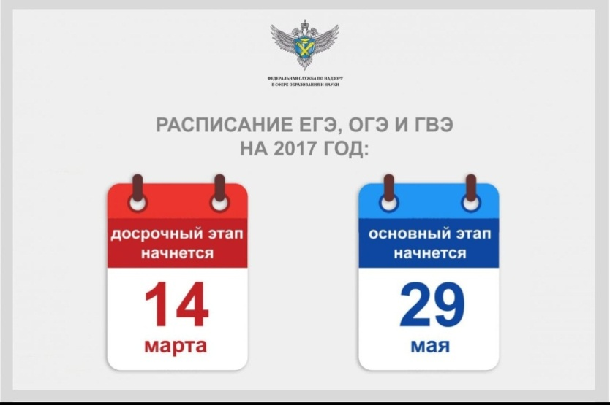
Расписание экзаменов
Единое для всех расписание ГИА-9 и продолжительность экзаменов по каждому образовательному предмету ежегодно устанавливает соответствующий приказ Министерства образования и науки Российской Федерации.

Slide 15
ПРОЕКТ РАСПИСАНИЯ ОГЭ-2021
Основная волна ОГЭ 2021
21 мая (пт) | иностранные языки
22 мая (сб) | иностранные языки
25 мая (вт) | история, физика, биология, химия
28 мая (пт) | обществознание
1 июня (вт) | биология, информатика и ИКТ, география, химия
4 июня (пт) | русский язык
8 июня (вт) | математика
11 июня (пт) | литература, физика, информатика и ИКТ, география

Slide 16
ПРОЕКТ РАСПИСАНИЯ ОГЭ-2021
Резервные дни основной волны ОГЭ
22 июня (вт) | резерв: по всем учебным предметам (кроме русского языка и математики)
23 июня (ср) | резерв: русский язык
24 июня (чт) | резерв: по всем учебным предметам (кроме русского языка и математики)
28 июня (пн) | резерв: математика
29 июня (вт) | резерв: по всем учебным предметам
1 июля (чт) | резерв: по всем учебным предметам

Slide 17
ПРОЕКТ РАСПИСАНИЯ ОГЭ-2021
Осенняя пересдача ОГЭ 2021
3 сентября (пт) | русский язык
6 сентября (пн) | математика
9 сентября (чт) | история, биология, физика, география
13 сентября (пн) | обществознание, химия, информатика и ИКТ, литература, иностранные языки
16 сентября (чт) | резерв: русский язык
17 сентября (пт) | резерв: по всем учебным предметам (кроме русского языка и математики)
20 сентября (пн) | резерв: математика
21 сентября (вт) | резерв: по всем учебным предметам (кроме русского языка и математики)
22 сентября (ср) | резерв: по всем учебным предметам

Slide 18


Slide 19
Как подготовиться к экзаменам?
Ребятам, которые не планируют после 9 класса вступать в колледжи или лицеи, для сдачи ОГЭ в большинстве случаев будет достаточно знаний, полученных при изучении тех или иных предметов. Освежить в памяти все необходимое помогут:
специальные сборники, разработанные ФИПИ для 2020 и 2021 годов;
открытый банк заданий, доступный на сайте ФИПИ;
сборники тестов для подготовки к ОГЭ (! только 2020 или 2021 год);
онлайн-разборы демоверсий или объяснения отдельных тем....

Slide 20
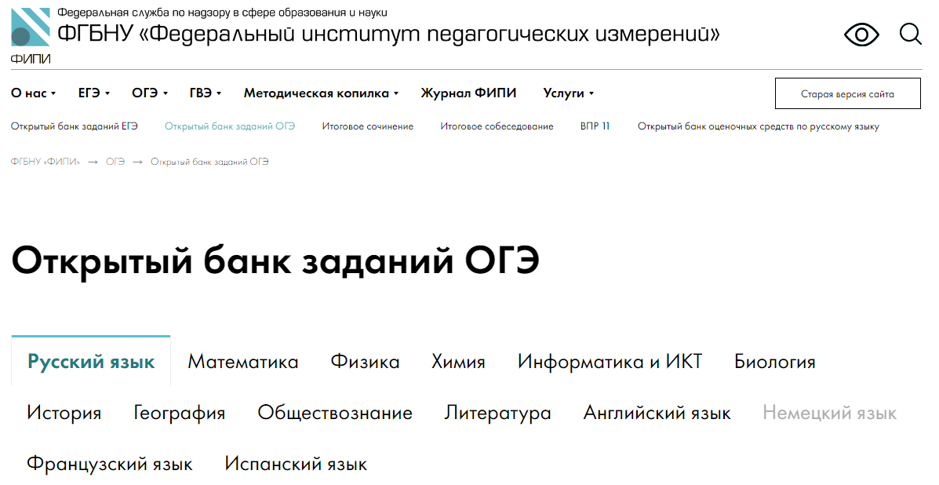
Федеральный институт педагогических измерений
Понять, как именно будут оценивать работы и на что в первую очередь обратят внимание эксперты, помогут кодификатор и спецификации, скачать которые также можно на странице сайта ФИПИ, посвященной Обязательному Государственному Экзамену.

Slide 21

Подготовка к ГИА
С 23 августа 2020 года началась публикация
проектов демоверсий, спецификаций и кодификаторов контрольных измерительных материалов (КИМ) основного государственного экзамена 2021 года. Ознакомиться с ними можно на сайте ФИПИ в Разделе: « Демоверсии, спецификации, кодификаторы ОГЭ 2021 год», а также на сайте «Сдам ГИА» Дмитрия Гущина.

Slide 22
Подготовка к ГИА
Важным и полезным ресурсом для выпускника основной школы является Открытый банк заданий ОГЭ на сайте ФИПИ. В Банке размещено большое количество заданий, используемых при составлении вариантов КИМ ОГЭ по всем учебным предметам. Для удобства использования задания сгруппированы по тематическим рубрикам. Готовиться к экзаменам можно по темам, особое внимание уделяя вызывающим затруднение разделам.
На сайте «Сдам ГИА» представлены как задания по отдельным темам, так и типовые варианты экзаменационных работ.

Slide 23

Информационные ресурсы по вопросам ОГЭ
www.gia.edu.ru – Интернет – портал информационной
поддержки ОГЭ
www.fipi.ru – Сайт Федерального института
педагогических измерений

Slide 24

Продолжительность основного государственного экзамена
180 мин (3 ч)
Физика
Обществознание
Биология
История
Химия
120 мин ( 2ч)
Иностранный язык
( на выполнение письменной части работы)
15 мин – время устного ответа
235 мин
( 3ч 55 мин)
Математика
Литература
Русский язык
150 мин (2 ч 30мин)
Информатика и ИКТ
География
Notes:
‹#›

Slide 25
Продолжительность проведения государственной итоговой аттестации
В продолжительность экзаменов по учебным предметам не включается время, выделенное на подготовительные мероприятия (инструктаж обучающихся, вскрытие пакетов с экзаменационными материалами, заполнение регистрационных полей экзаменационной работы, настройка технических средств).
В аудиториях и штабе ППЭ ведется ВИДЕОНАБЛЮДЕНИЕ!

Slide 26

Порядок проведения государственной итоговой аттестации выпускников IХ классов
Основной государственный экзамен выпускники сдают в пунктах проведения экзаменов (ППЭ)
В аудитории не более 15 участников ГИА
При проведении экзаменов в каждой аудитории присутствуют 2 организатора и независимый общественный наблюдатель.
Организаторы в аудитории осуществляют действия, задаваемые регламентом экзамена по конкретному предмету.
Проверка экзаменационных работ осуществляется централизовано РЦОИ.

Slide 27
Порядок проведения государственной итоговой аттестации выпускников IХ классов
Процедура проведения экзамена
Выпускник приходит в ППЭ за 45 мин. до начала экзамена
Начало экзамена в 10.00
Время выполнения всей экзаменационной работы устанавливается регламентом.
Во время проведения экзамена не допускается присутствие в ППЭ лиц, не задействованных на экзамене.

Slide 28

Порядок проведения государственной итоговой аттестации выпускников IХ классов
ГИА начинается в 10.00. В 9-50 участникам напоминают правила выполнения экзаменационной работы.
В присутствии участников ГИА в 10-00 вскрывают запечатанные пакеты с экзаменационными материалами.
Участники ГИА заполняют регистрационные поля бланков.
Организаторы объявляют о начале экзамена с указанием времени его окончания.
Участники ГИА приступают к выполнению заданий КИМов.
По окончании экзамена, в присутствии участников ГИА экзаменационные работы запечатывают.
Участники ГИА могут выходить из аудитории только по уважительной причине (в туалет, в медицинскую комнату) в сопровождении одного из организаторов, предварительно сдав бланки ГИА ответственному по аудитории.

Slide 29
Экзаменационная работа выполняется учениками самостоятельно, задавать какие-либо вопросы по содержанию работы не разрешается.
Во время проведения экзамена ученики не должны:
общаться друг с другом;
свободно перемещаться по аудитории и ППЭ без указания организаторов;
пользоваться мобильными телефонами, электронно-вычислительными устройствами и справочными материалами
( за исключением утвержденных дополнительных устройств и материалов).
При нарушении порядка проведения ГИА и отказе от его соблюдения организаторы удаляют участника ГИА с экзамена.
ГЭК принимает решение об аннулировании результатов ГИА обучающегося по соответствующему учебному предмету.

Slide 30


На экзаменах необходимо иметь при себе:
паспорт и ручку гелевую или капиллярную;
по математике – линейку ;
по физике, химии – непрограммируемый калькулятор, который должен обеспечивать арифметические вычисления (сложение, вычитание, умножение, деление, извлечение корня) и вычисление тригонометрических функций (sin, cos, tg, ctg, arcsin, arcos, arctg).
по географии, биологии – линейку, непрограммируемый калькулятор;
Все остальное использовать на экзамене запрещено. В случае нарушения установленного порядка участник удаляется с экзамена.
Notes:
‹#›

Slide 31

Дополнительные материалы и оборудование, используемые на экзамене в 9-х классах
Математика: справочные материалы выдаются вместе с экзаменационными материалами.
Русский язык: орфографический словарь выдается организаторами.
География: географические атласы для 7, 8 и 9 классов выдаются организаторами.
Литература: список художественных произведений, выдается организаторами

Slide 32


Организация проведения ОГЭ
Каждый обучающийся получит индивидуальный комплект с экзаменационными материалами
КИМ
Бланк №1
Бланк №2
КИМ, бланк №1 и бланк №2 связаны номером КИМ

Slide 33

Особенности ГИА-9
использование специальных бланков для оформления ответов на задания

Slide 34
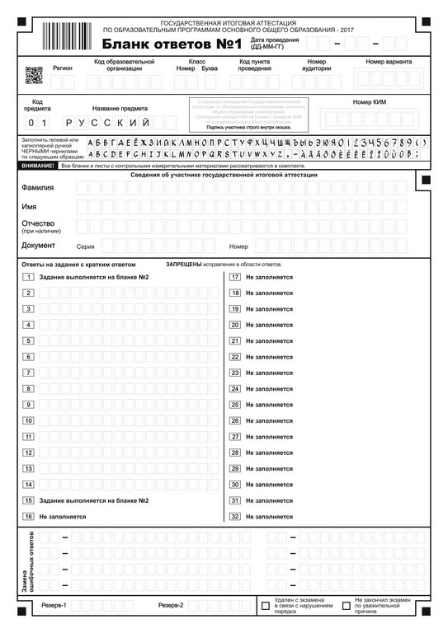

Специальные
бланки

Slide 35
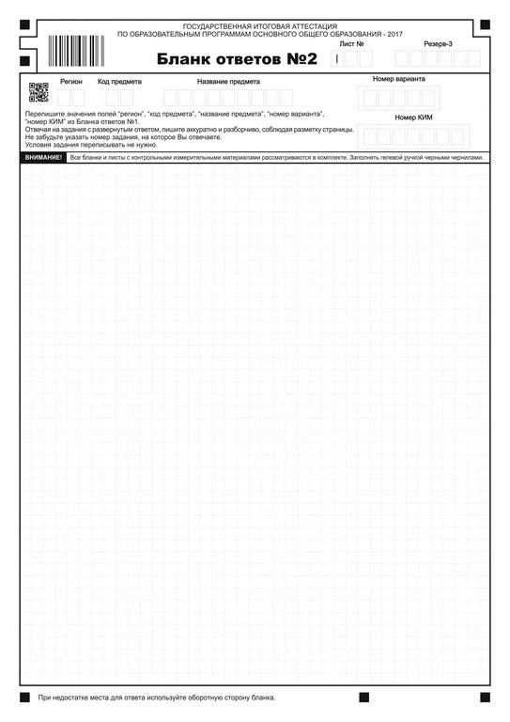
Специальные
бланки
‹#›

Slide 36
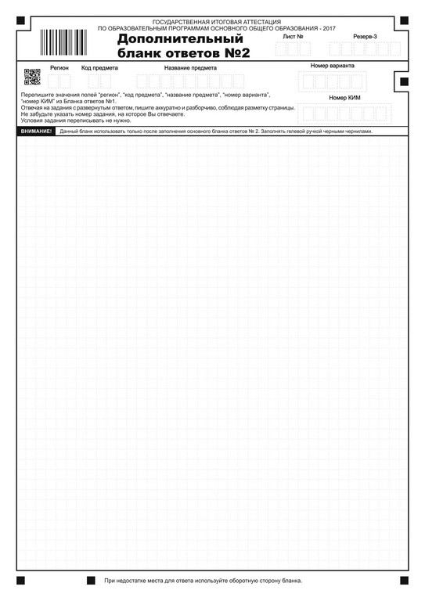
Специальные
бланки
‹#›

Slide 37

Как проверяются ответы на задания ГИА-9
Ответы на задания типа А (выбор из вариантов) и типа В (краткие свободные ответы) проверяют с помощью компьютера.
Задания типа С (развернутые свободные ответы) проверяют два независимых друг от друга эксперта.
После этого информация автоматически пересылается по защищенным каналам связи в ФЦТ, где происходит автоматический подсчет баллов для каждого учащегося, (результаты сохраняются в федеральной базе данных).

Slide 38
Апелляция
Для обеспечения права на объективное оценивание участникам ГИА-9 предоставляется право подать в письменной форме апелляцию:
о нарушении установленного порядка проведения ГИА-9 ;
о несогласии с выставленными баллами.
Не рассматриваются апелляции:
по вопросам содержания и структуры заданий по учебным предметам;
по вопросам, связанным с нарушением участником ГИА-9 установленного порядка проведения ГИА-9;
по вопросам, связанным с неправильным оформлением участником ГИА-9 экзаменационной работы.

Slide 39

Апелляция
Апелляцию о нарушении установленного порядка проведения ГИА обучающийся подает в день проведения экзамена по соответствующему учебному предмету уполномоченному представителю ГЭК, не покидая ППЭ.
Апелляцию о несогласии с выставленными баллами обучающиеся подают непосредственно в конфликтную комиссию или в образовательную организацию, в которой они были допущены в установленном порядке к ГИА.
Апелляция о несогласии с выставленными баллами подается в течение двух рабочих дней со дня объявления результатов ГИА по соответствующему учебному предмету.

Slide 40

Апелляция
Для рассмотрения апелляций создается конфликтная комиссия.
При рассмотрении апелляции вместо участника ГИА-9 или вместе с ним могут присутствовать его родители (законные представители), которые должны иметь при себе документы, удостоверяющие личность.
При рассмотрении апелляции участника ГИА-9, которому не исполнилось 14 лет, должны присутствовать его родители (законные представители).
По желанию участника ГИА-9 его апелляция может быть рассмотрена без его присутствия.

Slide 41
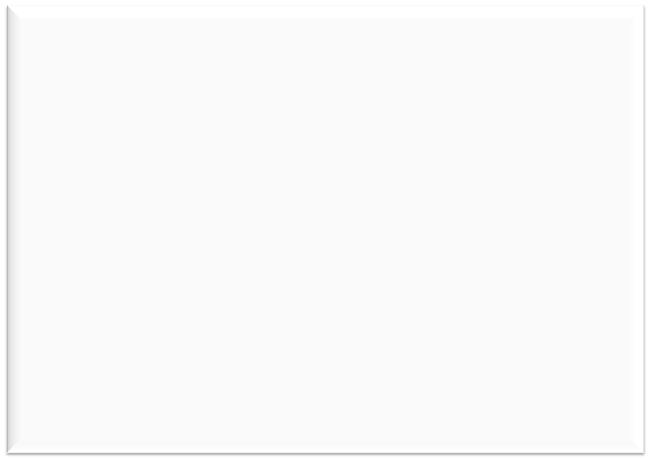
Повторная аттестация
Повторно к сдаче ГИА по соответствующему учебному предмету в текущем году по решению ГЭК допускаются следующие обучающиеся:
получившие на ГИА неудовлетворительный результат не более чем по двум учебным предметам (из числа обязательных и предметов по выбору);
не явившиеся на экзамены по уважительным причинам (болезнь или иные обстоятельства, подтвержденные документально);
не завершившие выполнение экзаменационной работы по уважительным причинам (болезнь или иные обстоятельства, подтвержденные документально);
апелляция которых о нарушении установленного порядка проведения ГИА конфликтной комиссией была удовлетворена.

Slide 42
Повторный курс обучения
Обучающимся,
не завершившим основного общего образования,
не прошедшим ГИА или получившим на ГИА неудовлетворительные результаты более чем по двум учебным предметам,
либо получившим повторно неудовлетворительные результаты по двум учебным предметам на ГИА в дополнительные сроки, предоставляется право пройти ГИА по соответствующим учебным предметам не ранее 1 сентября 2021.

Slide 43

Повторный курс обучения
Указанные обучающиеся по усмотрению родителей (законных представителей):
оставляются на повторное обучение;
переводятся на обучение по адаптированным образовательным программам в соответствии с рекомендациями психолого-медико- педагогической комиссии;
переводятся на обучение по индивидуальному учебному плану.

Slide 44
К повторной сдаче экзаменов не допускаются:
обучающиеся, удаленные с экзамена за нарушение установленного порядка проведения ГИА;
обучающиеся, результаты которых были аннулированы ГЭК за нарушение ими установленного порядка проведения ГИА.

Slide 45

Оценивание экзаменационных работ участников государственной итоговой аттестации
Полученные результаты в первичных баллах (сумма баллов за правильно выполненные задания экзаменационной работы) переводят в пятибалльную систему оценивания.

Slide 46
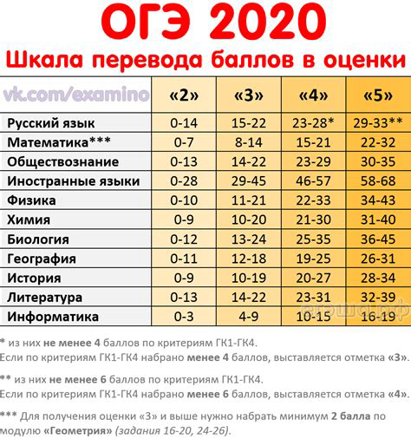

Slide 47



Slide 48
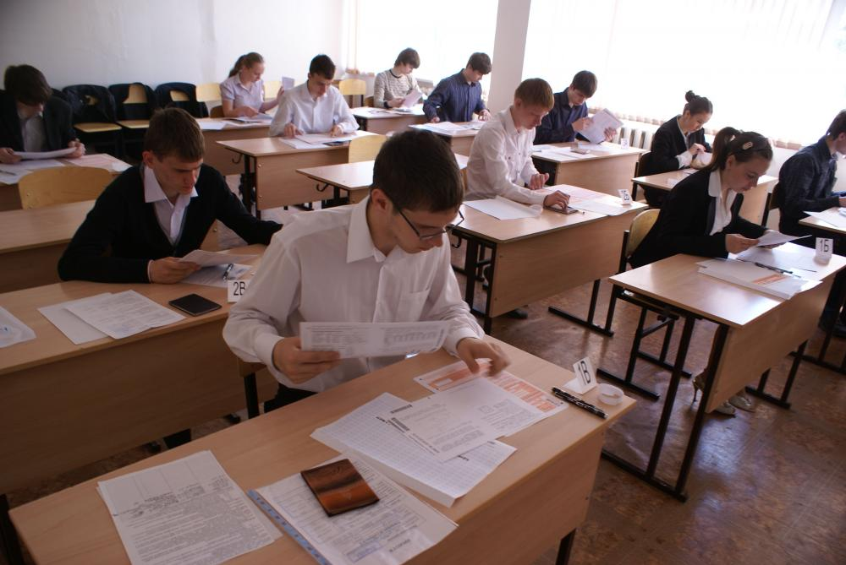
Удачи на экзаменах!

